Slide 1
CONSULTA CIUDADANA
CUENTA PúBLICA PARTICIPATIVA
SERVICIO DE SALUD TALCAHUANO
Gestión 2023
Notes:
1

Slide 2
01
BIENVENIDA INSTITUCIONAL
02
FORMACIÓN DE GRUPOS Y PRESENTACIÓN MECANISMO DE PARTICIPACIÓN CUENTA PÚBLICA PARTICIPATIVA
PROGRAMA JORNADA
CONSULTA CIUDADANA
GESTIÓN 2023
SST
RECUENTO TEMAS PRESENTADOS POR COMUNIDAD AÑO ANTERIOR Y SU DESARROLLO GESTIÓN 2023
03
04
PRESENTACIÓN PROPUESTA DE TEMAS INSTITUCIONALES GESTIÓN 2023
PRESENTACIÓN DE METODOLOGIA PARA RECOGER TEMAS COMUNIDAD
05
TRABAJO GRUPAL Y PLENARIO

Slide 3
CUENTA PÚBLICA PARTICIPATIVA

Slide 4
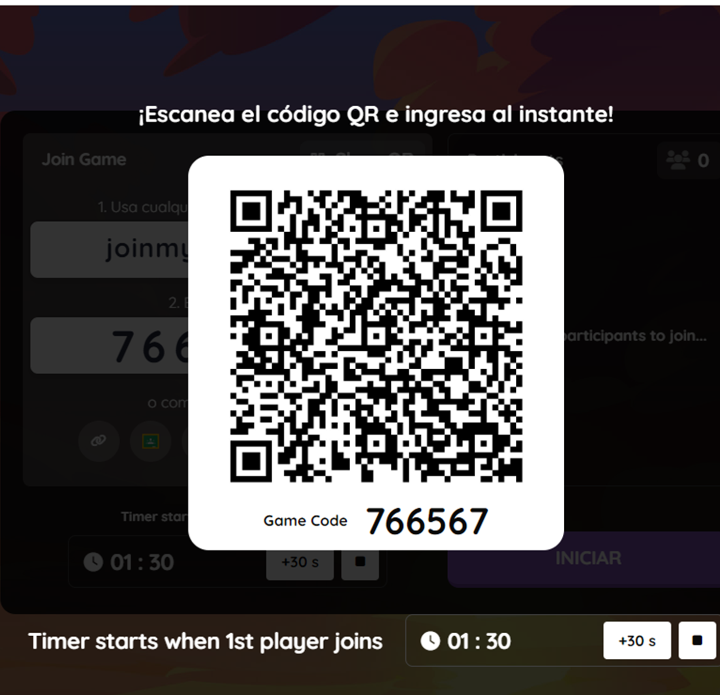
https://quizizz.com/admin/quiz/65dce68c37d1f04907ed9e75/startV4?fromBrowserLoad=true

Slide 5
¿Qué es?
01
Mecanismo de Participación Ciudadana
responsabilidad de los órganos de la administración del Estado
Encuentro entre la comunidad y la Autoridad para mejorar y aportar en la gestión pública de salud
¿Para qué?
02
Comunicación
Cercanía
Transparencia
Confianza
Gestión colaborativa y compartir responsabilidades en salud.
Rendición de cuentas de la Autoridad, comunicación, supervisión y aprecio de la gestión por parte de la comunidad
¿Qué se realiza?
03

Slide 7
TEMÁTICAS INSTITUCIONALES
02
01
03
SST
MINSAL
COMUNIDAD
Temas
Sub Dirección de Gestión Asistencial
Activación de la Red Asistencial
Temas
Sub Dirección RRFF y Financieros
Gestión de Listas de Espera
Cancer Adulto e Infanto Juvenil
Temas
Subdirección Gestión de las Personas
Salud Mental
Temas Unidades Asesoras
Grupos Prioritarios: NNA

Slide 8
TRABAJO GRUPAL

Slide 9
TRABAJO GRUPAL
1
¿Del trabajo desarrollado por el SST en sus distintas áreas durante la gestión del año 2023 y que ud. conoce en su rol de Dirigente Social;
¿Qué temas, ya sea porque considera que hubo avances en ellos o porque son temas importantes, cree Ud. que deben darse a conocer a la comunidad en la siguiente Cuenta Pública Participativa?
Comunicación
TEMAS COMUNIDAD
Diálogo
Conversación

Slide 10
TRABAJO GRUPAL
2
De los temas institucionales que serán dados a conocer en la siguiente Cuenta Pública Participativa gestión 2023 del SST:
¿Cuáles cree Ud. son aquellos que necesitan ser explicados con mayor detalle para la Comunidad?
¿Qué información se necesita dar a conocer?
TEMAS INSTITUCIONALES
MÁS INFORMACIÓN
Comunicación
Diálogo
Conversación

Slide 11
Pregunta Individual
3
Dé una sugerencia para que la Cuenta Pública Participativa prontamente a realizar cumpla su propósito. (Ej; horario, lugar, participantes)
Comunicación
Diálogo
Conversación

Slide 12
Consideración Logistica para Desarrollo Pre-Cuentas Públicas SST:
Fechas realización: 5 de Marzo y 6 de Marzo
Lugar: Auditorio SST y Salón Honor Bomberos (Tomé).
Horario: 10:00 a 12:30 y 14:30 a 17:00
Participantes:
Comunidad:
Pueblos Originarios, DDHH, Diversidad, Consejos Consultivos, CODES, Vida Chile (CPSST), Voluntariado, Monitoras Salud, Uniones Comunales y Uniones comunales personas mayores, Territorios Rurales
Funcionarios/asDirectivos/as:
Director SST, Subdirectores SST, Directivos DAS de cada comuna y Directores/as Hospital de cada comuna.
N° Participantes:
30 personas por Jornada (aprox).
67% comunidad y 33%funcionarios/as-Directivos/as
Coffe: 30 coffes por jornada. Total 60 coffes.
Notes:
1

